Slide 1


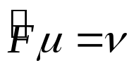




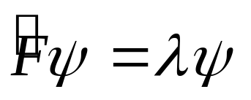

3.2 算符的运算规则
3.2.1 算符的定义
所谓算符，是指作用在一个函数上得出另一个函数的运算符号。若某种运算把函数 变为 ，记作
则表示这种运算的符号 就称为算符。
如果算符 作用于一个函数 ，结果等于乘上一个常数 ，记为
（3.2.1）
则 为 的本征值， 为 的本征函数，上述方程称为 的本征方程。

Slide 2
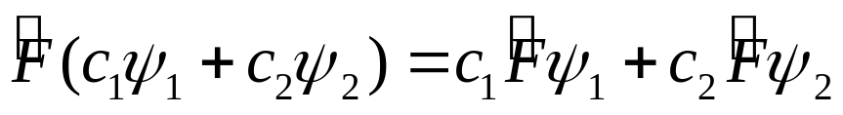





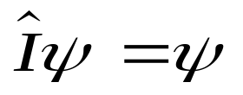


3.2 算符的运算规则
若算符满足：
（3.2.2）
其中 、 为任意函数， 、 为常数，则 称为线性算符。
若算符满足：
（3.2.3）
为任意函数，则称 为单位算符。

Slide 3
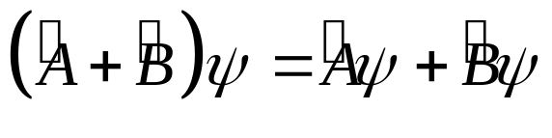


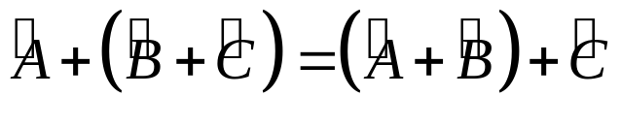
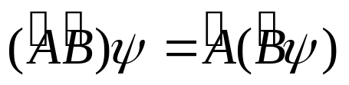

3.2 算符的运算规则
3.2.2 算符的运算规则
算符之和
（3.2.4）
为任意波函数。显然，算符之和满足交换率和结合律
显然，线性算符之和仍为线性算符。
算符之积
（3.2.5）
注：一般情形
（3.2.6）

Slide 4
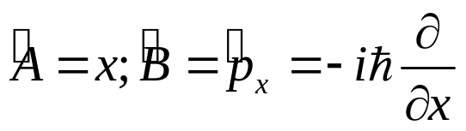
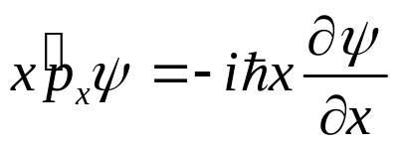
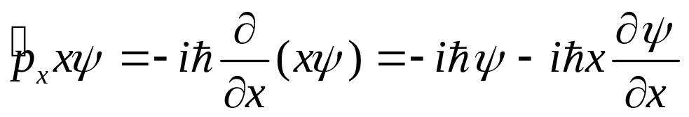
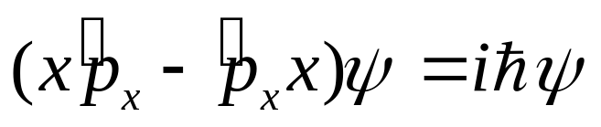

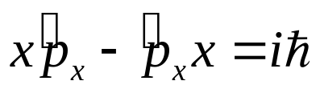
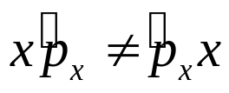
3.2 算符的运算规则
比方，取 则
但
因此
（3.2.7）
由于 是任意函数，从(3.2.7)式得
（3.2.8）
从（3.2.8）可见，

Slide 5


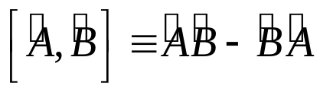


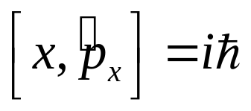
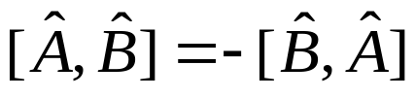
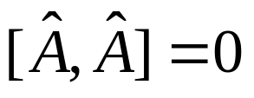
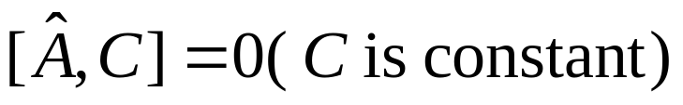
3.2 算符的运算规则
记 和 之差为
（3.2.9）
称为算符 ， 的对易关系或对易子。
式（3.2.8）可记为
若算符 和 的对易子为零，则称算符 和 对易。
利用对易子的定义（3.2.9）式，易证下列恒等式

Slide 6

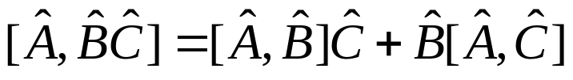
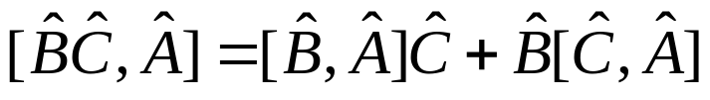
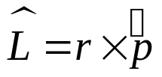
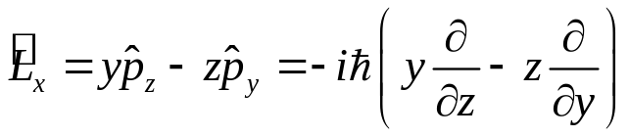
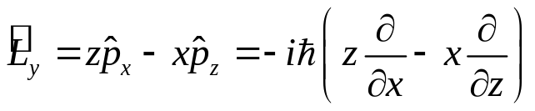
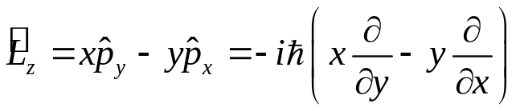
3.2 算符的运算规则
（3.2.10）
最后一式称为雅可比恒等式。
作为例子，我们讨论角动量算符
（3.2.11）

Slide 7
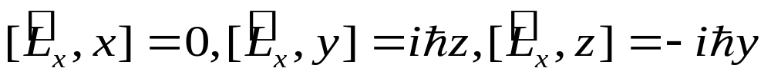
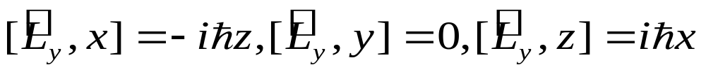
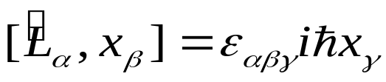


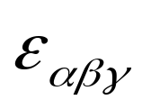


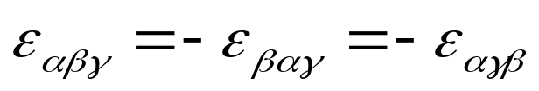

3.2 算符的运算规则
它们和坐标算符的对易子是
（3.2.12）
（3.2.12）式可表示为
（3.2.13）
上式中 ， ， =1,2,3表示相应的分量， 成为列维-斯维塔记号，满足
（3.2.14）
任意两个下脚标相同，则 为零。

Slide 8
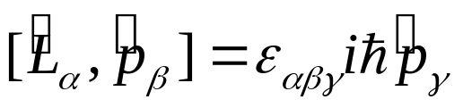
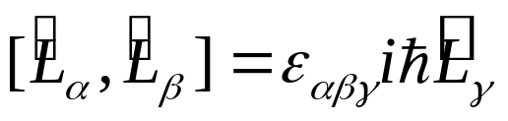
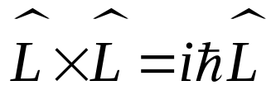
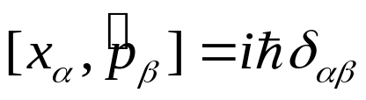
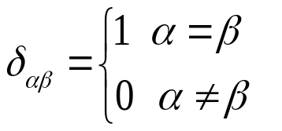
3.2 算符的运算规则
同理可得
（3.2.15）
（3.2.16）
式中不为零的等式也可写成
（3.2.17）
坐标和动量的对易子可写为
（3.2.18）
其中
（3.2.19）

Slide 9
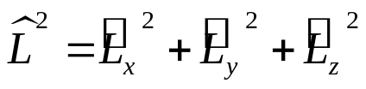
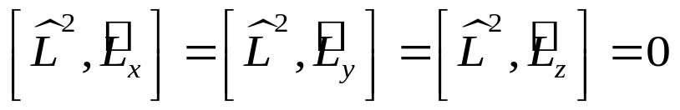
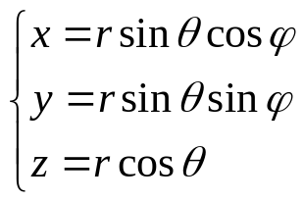
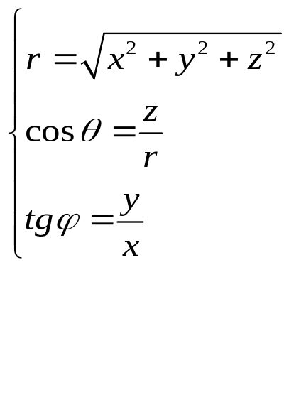
3.2 算符的运算规则
角动量算符的平方是：
（3.2.20）
则
（3.2.21）
在球坐标系下
（3.2.22）
则
（3.2.23）

Slide 10
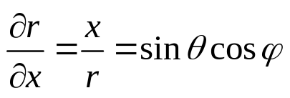
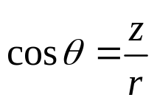
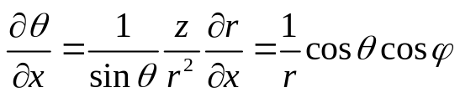
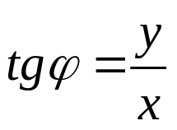
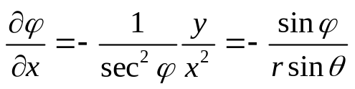
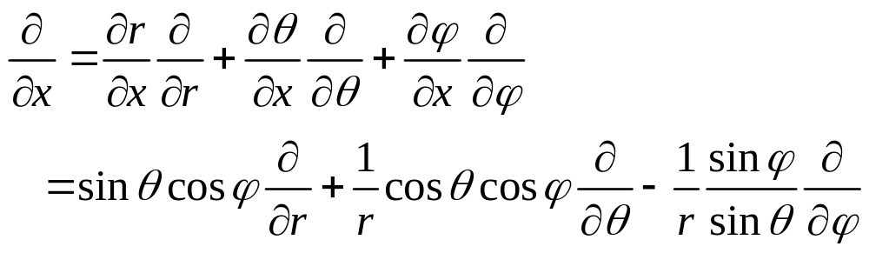
3.2 算符的运算规则
将r 两边对x 求偏导，得
（3.2.24）
将 两边对x求偏导，得：
（3.2.25）
再将 两边对x求偏导，得：
（3.2.26）
利用这些关系式可求得：
（3.2.27）

Slide 11
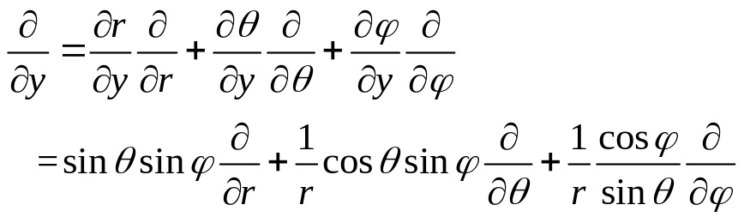
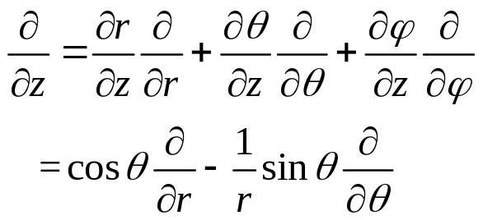
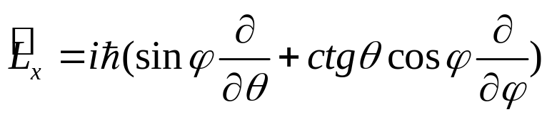
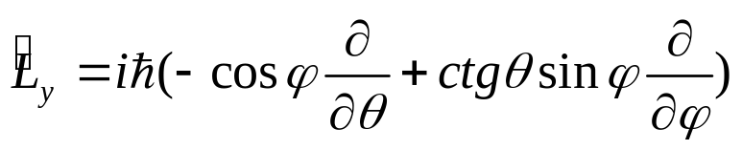
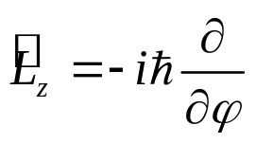
3.2 算符的运算规则
同理可得：
（3.2.28）
（3.2.29）
则角动量算符可表示为：
（3.2.30）
（3.2.31）
（3.2.32）

Slide 12
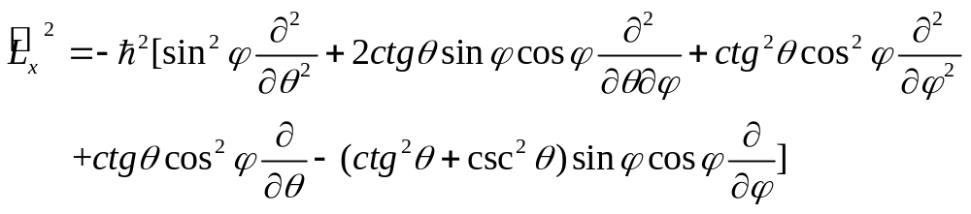



3.2 算符的运算规则
由此可得：
（3.2.33）
（3.2.34）
（3.2.35）
所以
（3.2.36）

Slide 13








3.2 算符的运算规则
则 的本征方程可写为：
（3.2.37）
在数理方法中已讨论过，必须有：
（3.2.38）
可解得：
（3.2.39）
为归一化系数， 为连带勒让得多项式。
所以
（3.2.40）
因为 表示角动量太小，所以称为角动量量子数， 称为磁量子数。

Slide 14













3.2 算符的运算规则
对应于一个 的值， 可以取 个值，因而对于 的一个本征值 ，有 个不同的本征函数 。我们把对应于一个本征只有一个以上的本征函数的情况叫简并，把对应于同一本征值的本征函数的数目称为简并度。 的本征值是 度简并的。
同理：
（3.2.41）
即在 态中，体系的角动量在 轴方向投影为
一般称 的态为 态， 的态依次为 态。

Slide 15











3.2 算符的运算规则
现在考虑角动量算符的物理意义。设体系绕 轴滚
动 角并以 算符变换表示： ，
当 ，即在无穷小转动下，对 做泰勒展开，准确
到一级项有
（3.2.42）

Slide 16




3.2 算符的运算规则
因此，状态 在空间转动后变为另一状态 ，它
等于某个变换算符作用于原来态上的结果，而该变换算
符 ，特别在无穷小转动下， ，
角动量算符 纯粹反映空间转动的特征，又称角动量算
符为空间转动无穷小算符，从而角动量反映着空间转动
变化的特性。

Slide 17









3.2 算符的运算规则
算符的乘幂
算符 的 次乘幂定义为
（3.2.20）
算符的函数
（3.2.21）
算符的逆
若算符 满足
且能从上式唯一的解出 来，则定义算符 的逆算符 为
（3.2.22）

Slide 18


3.2 算符的运算规则
并非所有的算符都有逆算符存在。但若 存在，则必有
（3.2.23）

